Slide 1

DEJAR REPOSAR AL ESPÍRITU
La definición de ausencia de ira es la concupiscencia por no enojarse
2ª fase de la no-reacción: la comprensión racional de que el otro no sabe lo que hace, se encarna en el corazón.
No enojarse se convierte en segunda naturaleza.
Ya no hay necesidad de desear
1ª fase de la no-reacción: lucha contra el deseo de enojarse
Ascética: todo método para favorecer la introspección necesaria para poner el foco en las afecciones desordenadas que impiden la paz del corazón, la unión Dios.
Ser señores de nosotros mismos
Mística: Es la experiencia del Espíritu, noticia de que en lo profundo somos una relación amorosa con Dios, como persona. Esa relación íntima de amor nos saca de nosotros mismos hacia los demás.

Slide 2
Capítulos 15 y 28 de Diádoco de Fótice en «Cien capítulos sobre la perfección espiritual sobre el conocimiento y el discernimiento espiritual».
Si aconteciera que el alma, en la que Dios actúa, se sintiera presa de la irritación, no por eso rompería el vínculo del amor. Pues, inflamándose de nuevo al calor del amor de Dios, sentirá al instante la apremiante llamada hacia el bien, y retomará sobre sí con gran alegría el amor al prójimo, pese a que lo hubiere gravemente ultrajado o maltratado. Pues la amargura de la discordia se consume completamente en la dulzura de Dios.

Slide 3
Capítulos 15 y 28 de Diádoco de Fótice en «Cien capítulos sobre la perfección espiritual sobre el conocimiento y el discernimiento espiritual».
La purificación de la mente es obra únicamente del Espíritu Santo. Pues si el fuerte no entra y no despoja y ata al ladrón, no se recuperará el botín. Se necesita por todos los medios y en la más alta instancia, mediante la paz del alma, dejar reposar al Espíritu Santo, para que tengamos en nosotros la lámpara del conocimiento siempre encendida».

Slide 4
DEJAR REPOSAR AL ESPÍRITU
Mt 5, 23-24: Por tanto, si traes tu ofrenda al altar, y allí te acuerdas de que tu hermano tiene algo contra ti, deja allí tu ofrenda delante del altar, y anda, reconcíliate primero con tu hermano, y entonces ven y presenta tu ofrenda.
Mateo 5, 44 – 45: Pero yo os digo: Amad a vuestros enemigos, bendecid a los que os maldicen, haced bien a los que os aborrecen, y orad por los que os ultrajan y os persiguen; 45 para que seáis hijos de vuestro Padre que está en los cielos, que hace salir su sol sobre malos y buenos, y que hace llover sobre justos e injustos.
AMOR AL ENEMIGO.
YA NO HAY ENEMIGO.
EL “ENEMIGO” Y YO, SOMOS UNO.

Slide 5
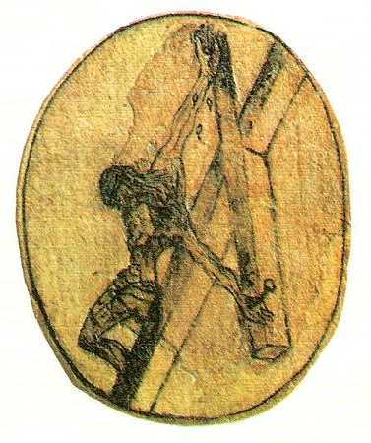
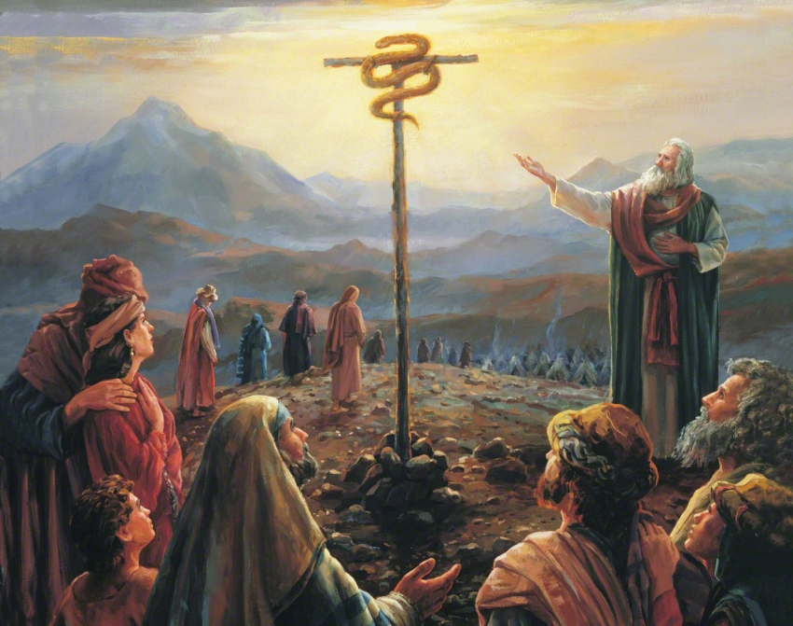
CONTEMPLACIÓN-REDENCIÓN
Jn 13, 14-16 ¹⁴ »Como levantó Moisés la serpiente en el desierto, así también tiene que ser levantado el Hijo del hombre, ¹⁵ para que todo el que crea en él tenga vida eterna.*
Lc 23, 34: Padre, Perdónalos, porque no saben lo que hacen

Slide 6
DEJAR REPOSAR AL ESPÍRITU

